Slide 1
Начать изучение
Изучение эволюции парикмахерского инструмента
Notes:
5/10/2024
1
1

Slide 2
Выберите инструмент для дальнейшего его изучения
Ножницы
или
расчески
Инструмент
Для сушки волос
Инструмент
Для укладки волос
Notes:
5/10/2024
2
2

Slide 3
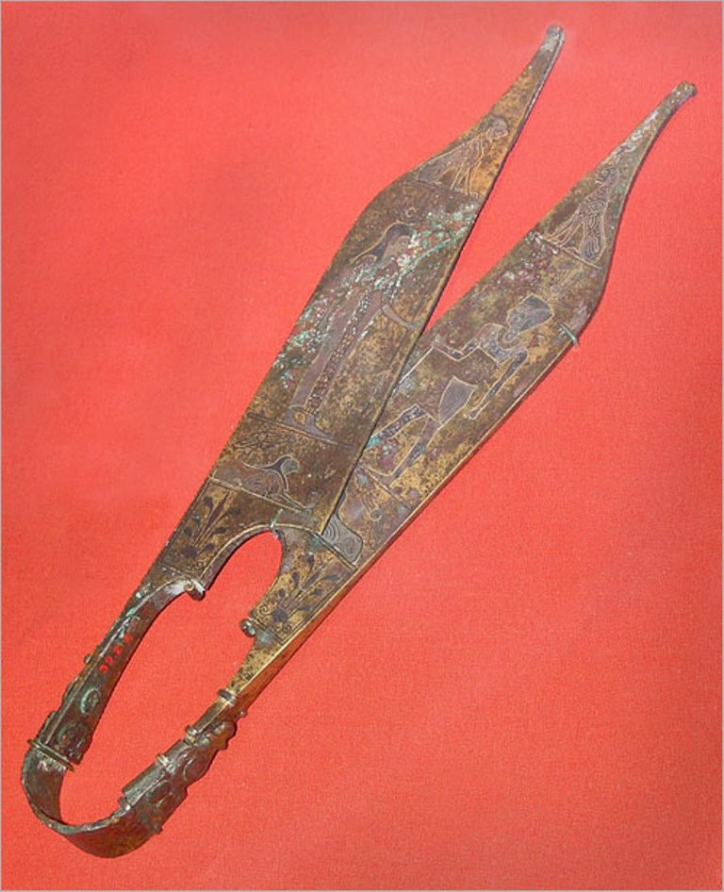
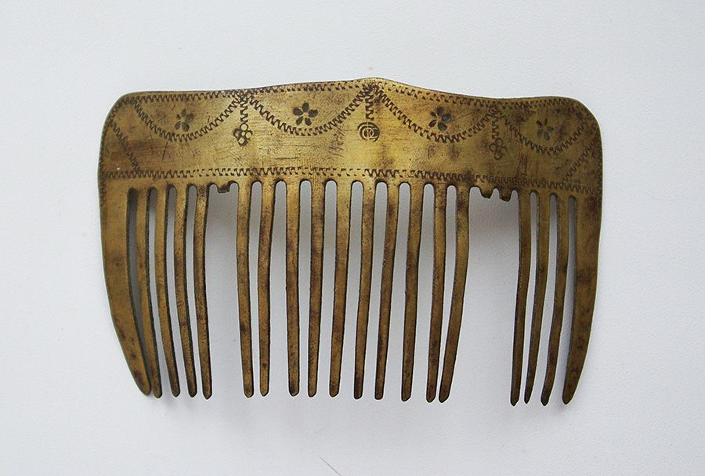
Ножницы-расчески
Перейти к вопросам
назад
Расчески люди изготавливать из практически любых материалов, главным условием была чрочность и долговечность-это были дерево, кость и тд. Некоторые изделия ценились (из кости слона и панциря)
К первым парикмахерским Инструментам можно отнести обычные орудия из камня, дерева и других стойких материалов. С такими приспособлениями люди избавлялись от лишних волос
Notes:
5/10/2024
3
3

Slide 4
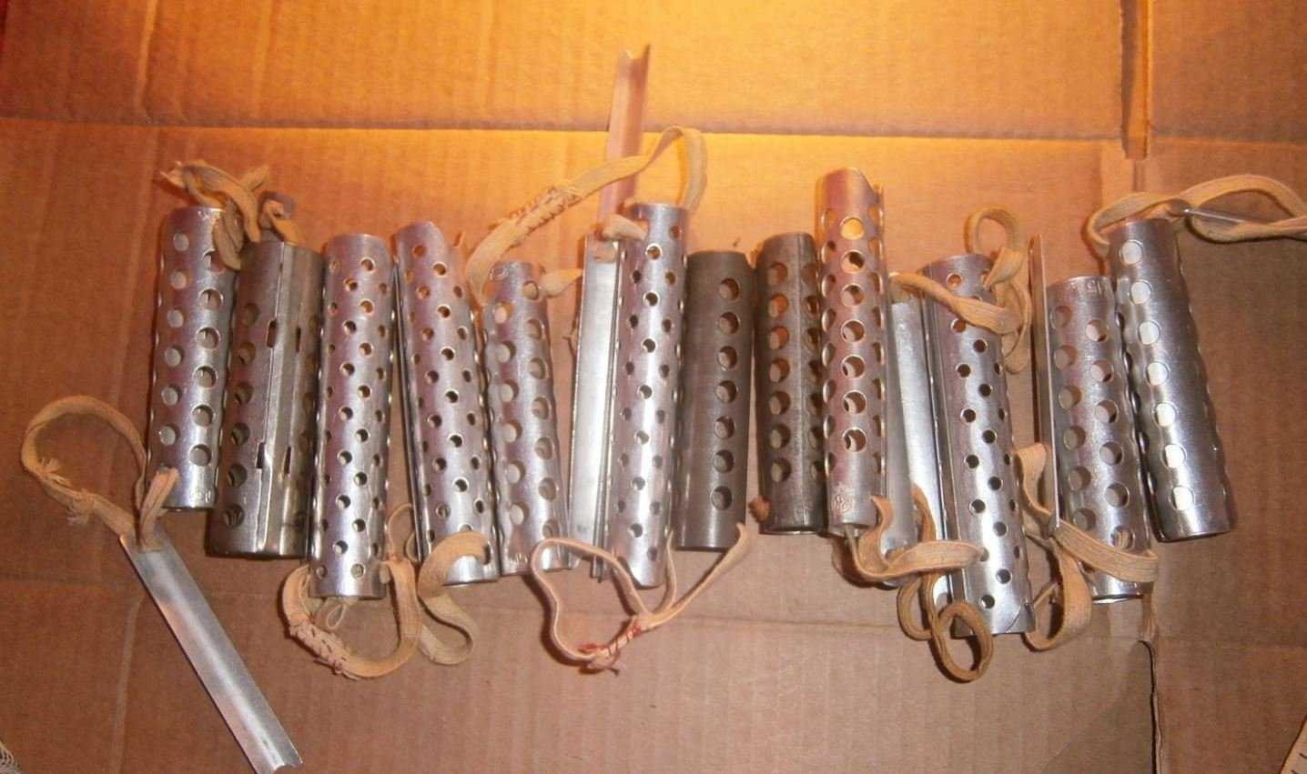
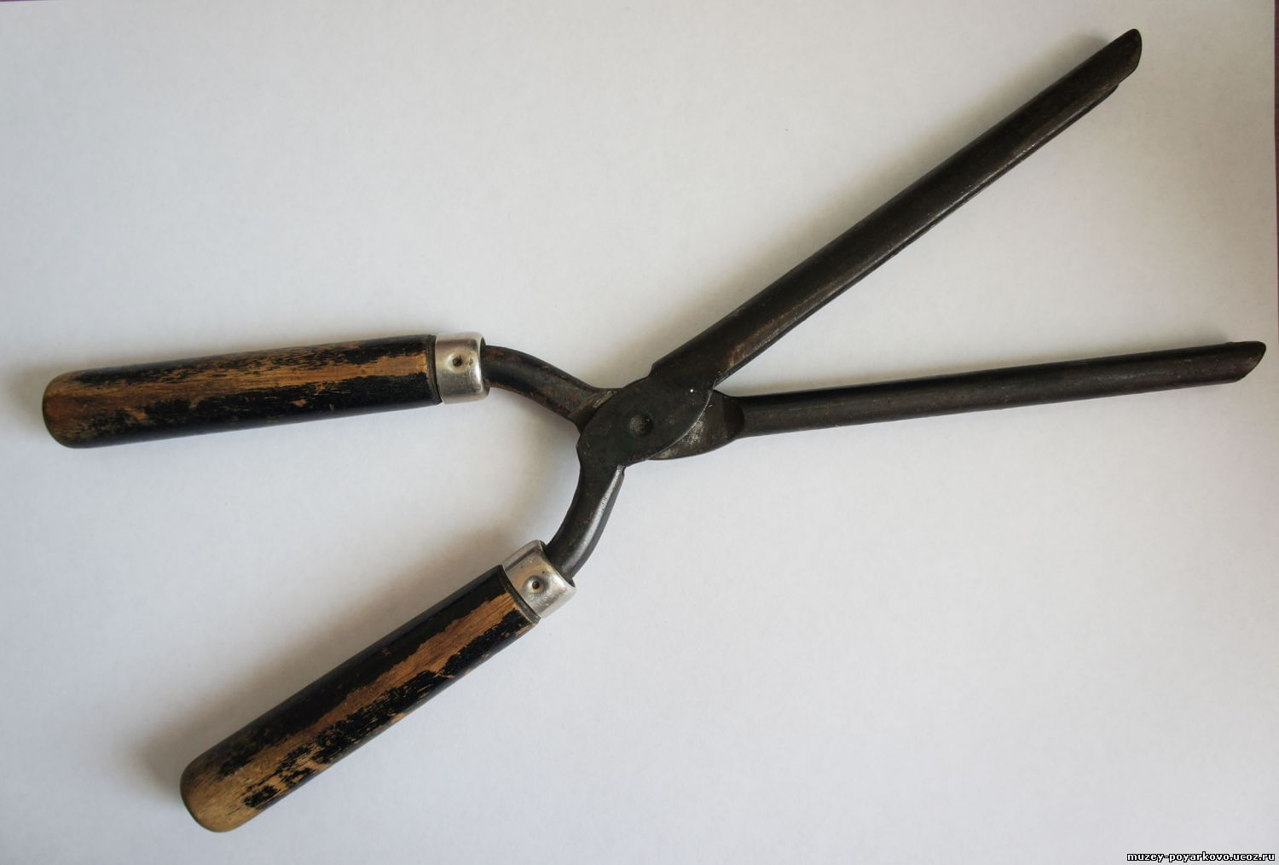
Инструменты для укладки волос
назад
Перейти к вопросам
Одним из первых средств создании локонов был прототип современных бигудей. О них знали еще в древнем Египте и Риме. Тогда на волосы наносили специальный состав из воды и грунта и волосы накручивались на палочки
Эти щипцы были изобретены в 1872 году жителем франции, парикмахером Марселем Грато. Он использовал двое щипцов . Таким образом укладка дольше сохраняла свою форму. Стоит ли говорить о том, что спустя несколько тлет после начала продажи данных щипцов, Грато поднял себе огромное состояние ? Данные щипцы были названы в его честь
Notes:
5/10/2024
4
4

Slide 5
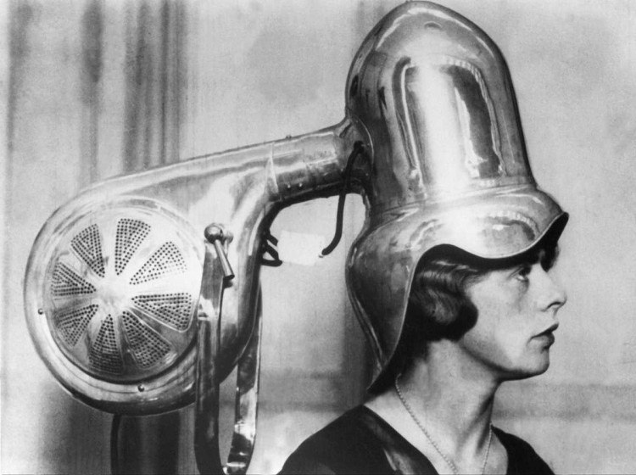
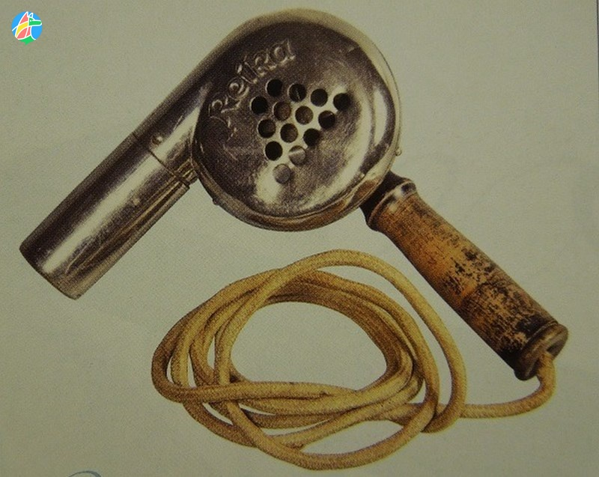
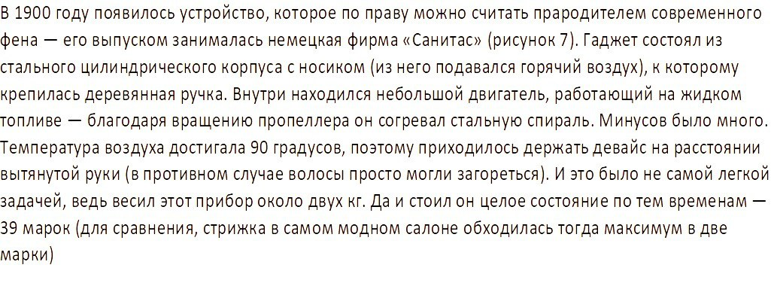
Инструмент для сушки волос
назад
Перейти к вопросам
Первое устройство для сушки волос появилось в 1890 году и стало настоящим прорывом . Изобрёл этот девайс Французский парикмахер Александр-Фернанд Годфруа Первый
Notes:
5/10/2024
5
5

Slide 6
назад
Ножницы-расчески
1. правдали,что первые расчески были из камня?
2.из каких материалов делали прически?
Интересные факты*
Средневековые расчески служили не только для создания причёсок, но и были украшением. Их делали из золота или серебра, украшали драгоценными камнями, изысканной резьбой и изображениями мифических существ.
В различных культурах ножницы часто имеют символическое значение. Например, обряд открытия нового бизнеса или завершения строительства часто включает в себя торжественное «разрезание ленты» ножницами.
Notes:
5/10/2024
6
6

Slide 7
назад
Инструменты для укладки волос
1. какой инструмент был первым для укладки волос
2.
Что изобрели в 1872 году во франции
Интересные факты*
Марсель делал укладку на сухие волосы. Он нагревал щипцы на газовой плите и зажимал в них пряди волос. Если желобком вниз, то получалась выемка, если желобком вверх — впадинка.
В 1909 году изобретатель Исаак Шеро усовершенствовал утюжок для волос. Он исключил из конструкции Симона Монро зубчики, и получились просто две нагревающиеся пластины.
В 1964 году Патрик Алес придумал брашинг — укладку влажных волос круглой щеткой и феном.
Самый современный инструмент для укладки волос — стайлер Dyson Airwrap с насадками для разного вида локонов, выпрямления и объема.
Notes:
5/10/2024
7
7

Slide 8
назад
Инструменты для сушки волос
1. какой парикмахер придумал прототип фена?
2. что выпустила немецкая фирма «санитакс»?
Интересный факт*
До начала ХХ века женщины укладывали волосы исключительно в салонах красоты и парикмахерских при помощи громоздких аппаратов для сушки волос.
Габриел Казанчян создал маленькое ручное электрическое устройство для сушки волос. Изначально оно было медленно работающим, тяжёлым (с весом около двух фунтов), склонным к перегреву. Было много случаев поражения электрическим током.
В 1911–1920 годы вместе с Казанчяном множество изобретателей работали над совершенствованием внешнего вида прототипа фена, после чего устройство вышло сперва на американский, а затем и на мировой рынок.
Notes:
5/10/2024
8
8

Slide 9
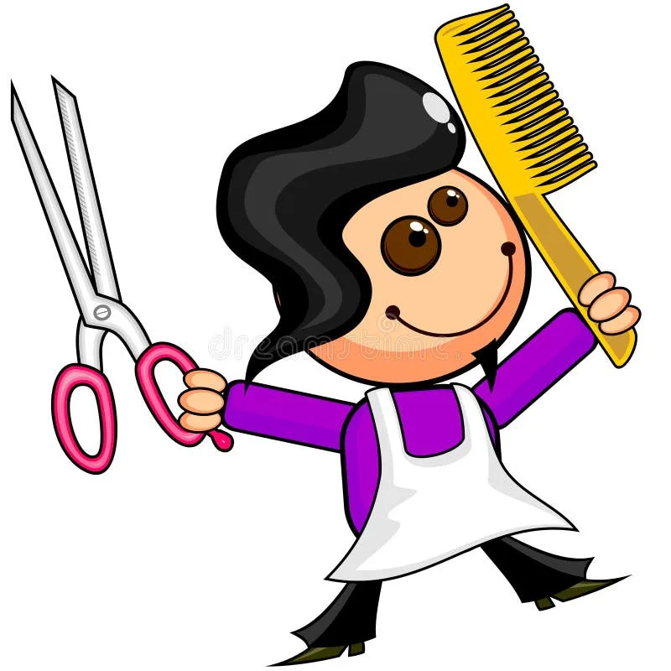
Поздравляю, ВЫ изучили выбранный инструмент
Вы прошли этот сложный и интелектуальный путь
молодцы
Notes:
5/10/2024
9
9

